Slide 1



Перспективні технології програмної інженерії для забезпечення розвитку цифрової Держави
Завідувач кафедри інженерія програмного забезпечення
к.т.н., доцент
Олена Негоденко
КИЇВ 2022

Slide 2
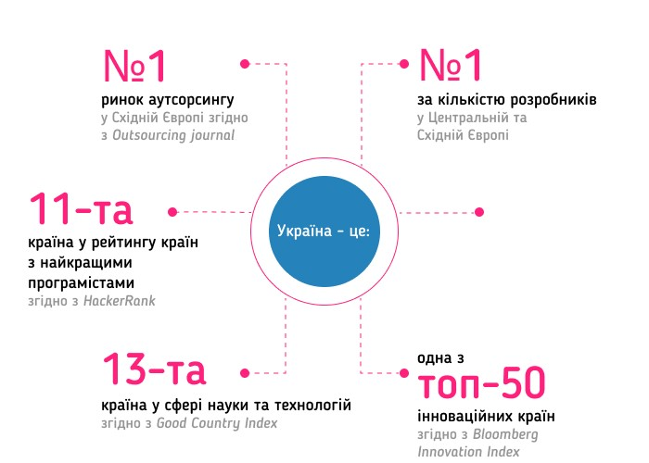
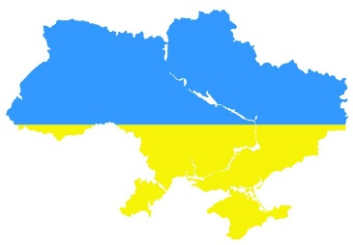
ІТ-потенціал України
Велика кільскість талановитих
ІТ-спеціалістів
Вдале розташування
Низькі податки 5%
Якісна робота
Схожіть культурного рівня
Україна – найкраще місце для створення R&D-центрів

Slide 3
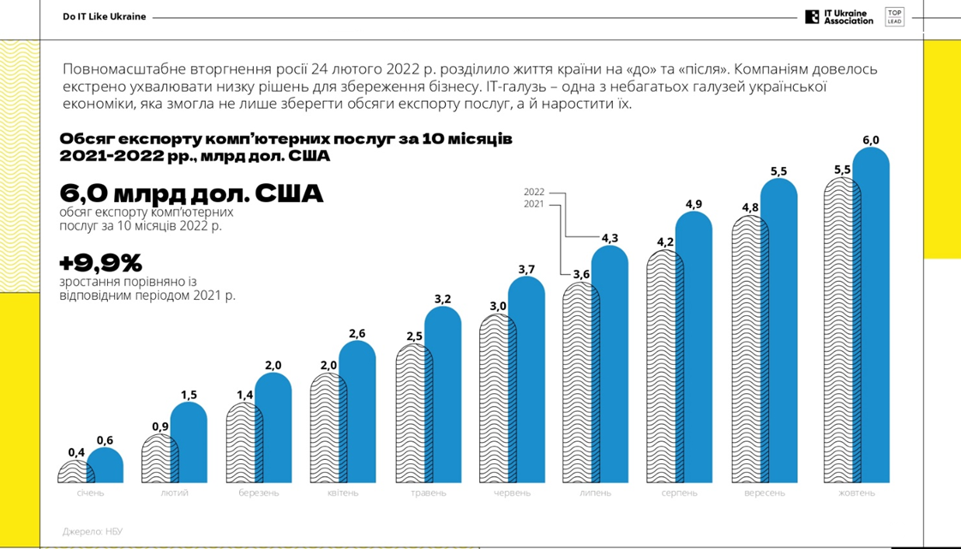
Експорт ІТ-послуг

Slide 4
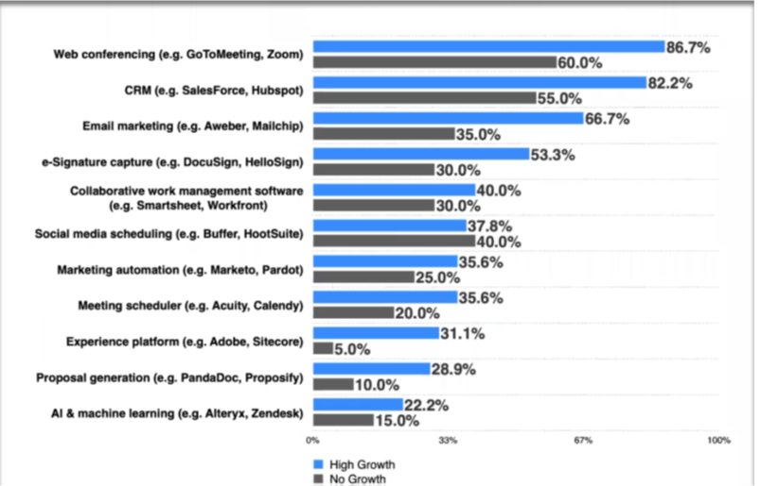
Перспективні технології для цифрового розвитку економіки України
Використання компаніями передових технологій
Quantum computing
AI TriSM
Перспективні технологій у 2023 році
Industry cloud platforms
Applied
Observability
DevSecOps
Digital Immune System
Platform Engineering
Scrumban Methodology

Slide 5
Прикладна спостережливість
(Applied Observability)
Ключеві елементи
Applied Observability
Демократизована можливість
Реалізація
Кілька одночасних рівнів даних
Data-Driven Decisions
Proactively Drive Business Value
Raw Data
Events, Emails, Images…
Context
User Journeys, Industry Knowledge
Analytics
Proactively Drive Business Value
Observability

Slide 6
Технологія Квантових обчислень
(Quantum Computing)
Потенційні задачі для квантових
обчислень:
Наукові групи, що проводять дослідження в галузі квантових технологій в Україні
•Фізико-технічний інститут низьких температур ім. Б.І. Вєркіна НАН України
• Інститут фізики НАН України
• Інститут теоретичної фізики ім. М.М. Боголюбова НАН України
• Київський національний університет імені Тараса Шевченка
• Київський академічний університет
•Інститут математики НАН України
• Львівський національний університет імені Івана Франка
моделювання квантових об’єктів, або симуляція (фізика твердого тіла, хімія, розробка нових ліків) - значна економія енергоресурсів
задачі оптимізації, пов’язані з обробкою великих масивів даних (Big data) і важливі для забезпечення комп’ютерного пошуку, застосувань у галузі логістики, транспорту
задачі шифрування/дешифрування інформації, пов’язані з розкладанням великих чисел на прості множники (безпека передачі інформації)

Slide 7
ЦИФРОВА ІМУННА СИСТЕМА
(Digital Immune System)
Безпека ланцюжка поставок
програмного забезпечення
(Apps Supply Chain Security)
Спостережливість (Observability)
Доповнене тестування ШІ
(AI-Augmented Testing)
Основні концепції цифрового імунітету включають
Розробка хаосу
(Chaos Engineering)
Розробка надійності сайту
(Site Reliability Engineering)
Автоматичне відновлення
(Autoremediation)
Поєднання всіх елементів гарантує відсутність збоїв у системах, надання безперебійних послуг і швидке усунення проблем

Slide 8
галузеві хмарні платформи
(Industry cloud platforms)
Поєднання платформи, програмне забезпечення та інфраструктуру
дозволяє
точно налаштувати адаптивність, прискорення одержання вартості та задоволення потреб вертикальних сегментів промисловості.
Технології хмарних платформ допомагають прискорити:
зміни в бізнес-процесах,
опитуванні даних
процедурах відповідності.

Slide 9
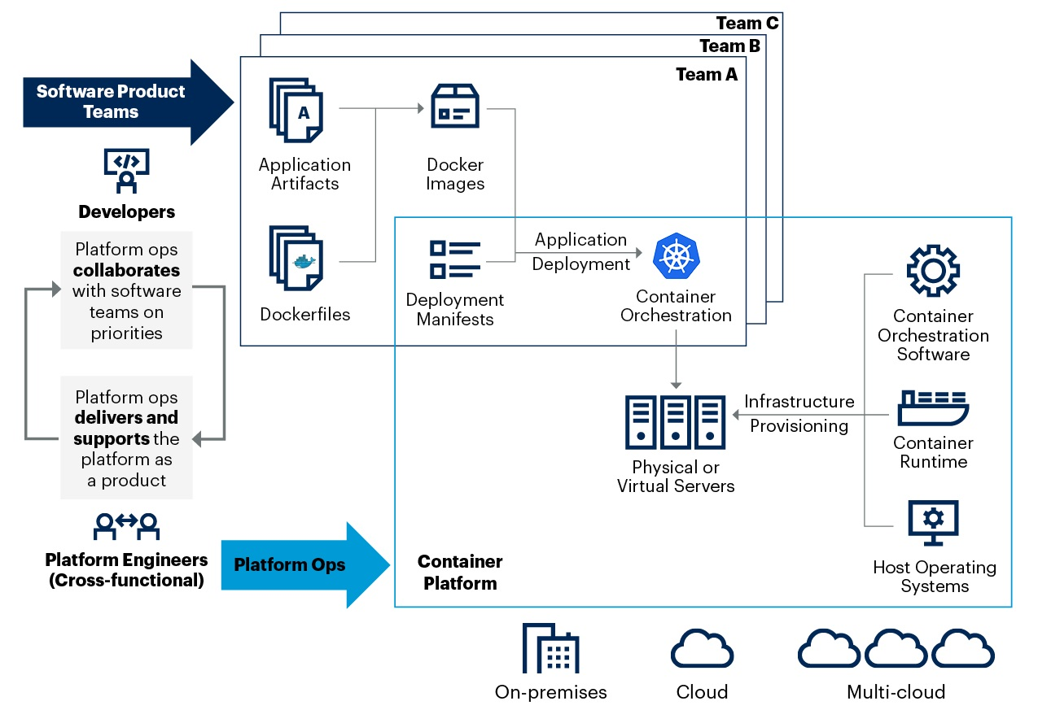
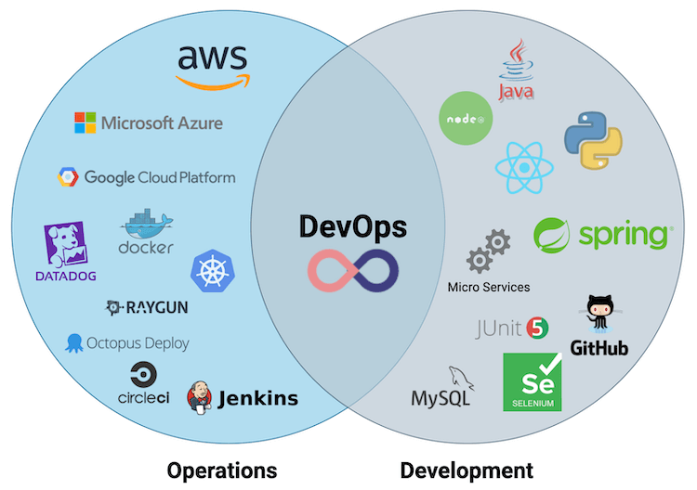
інженерія платформи
(Platform Engineering)
Багаторівнева організація
Рівень інфраструктури
Рівень архітектури програмного забезпечення
Рівень постійного вдосконалення (DevOps)
Безперервна інтеграція та доставка (або розгортання) Безперервне тестування
Постійна безпека
Постійний зворотній зв'язок (моніторинг)
Передача знань і рівень документації

Slide 10
Гнучка метологія розробки
(Scrumban Methodology)
Переваги методології Scrumban
Популярність гнучких методологій
Економія часу
Компартменталізація
Ясність
Незалежність
Інтуїтивно зрозумілий
Виявляйте зачіпки за допомогою Scrumban Board

Slide 11

висновки
Цифровий розвиток передбачає виконання комплексу завдань, що позитивно вплинуть на економіку, бізнес, суспільство та життєдіяльність Держави в цілому.
Вагомим внеском в цифровий розвиток є технологічна та цифрова модернізація промисловості та створення високотехнологічних виробництв з використанням перспективних технологій програмної інженерії.
ІТ-компанії продовжують безперервно працювати та виконувати проєкти навіть в умовах блекаутів, своєчасно сплачують податки, залучають нових клієнтів, активно виходять на глобальний ринок.
За прогнозами ІТ-експертів 93,4% ІТ-компаній планують продовжувати інвестувати в Україну.
Синергія бізнесу з державою, відпрацювання спільних механізмів та ініціатив, які дозволять індустрії максимально використати свій потенціал.

Slide 12
ДЯКУЮ ЗА УВАГУ!

